Slide 1






















PRODUCT
互联网产品交互设计与开发
6-3 高保真原型开发实践
主讲人：马胜铭
时间：2026年
Notes:
1.1标题命名要求
微课PPT标题命名：知识点名称
教学PPT标题命名：教学任务名称（几个知识点合成是一个任务）
1.2文字要求
字体大小：思源宋体 CN Heavy、36-48号字、白色、单倍行距

Slide 2
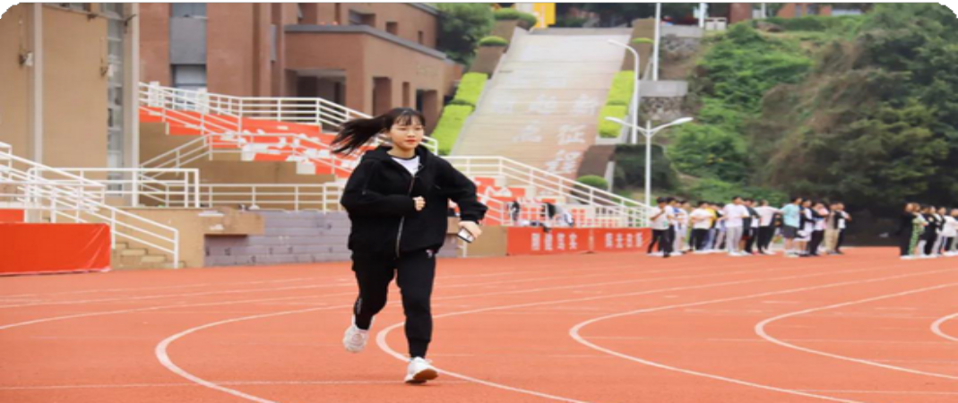






素质提升
素质提升目标
技能储备
原型流程掌握
已熟悉产品需求分析方法，能够独立完成低保真原型的逻辑梳理与绘制。
Axure工具基础
熟练掌握Axure RP面板操作、动态面板状态切换及基础元件属性设置。
健康体魄 · 强国有我
响应“体重管理年”号召
鼓励大学生积极参与体育锻炼，以健康的体魄支撑学业成长，培养自信心态。
项目实战目标
以海澜飞马体育公园小程序为例，进阶学习高保真交互设计与开发全流程。
增强文化自信，以更好的状态服务社会发展。
Notes:
首行标题：字体思源宋体 CN Heavy、28号字、蓝色（R0\G0\B102）
一级标题：字体思源黑体 CN Medium、22号字、黑色
二级标题：字体思源黑体 CN Medium、18号字、灰色（R118\G113\B113）
正文内容：字体思源黑体 CN Normal、16-18号字、黑色
忌满屏都是文字，应适当概括、修饰点缀或配图
所有段落行间距为多倍行距1.5，大段文字（超过三整行）叙述时首行缩进2字符
按中文习惯控制收尾字符。标点不得在一行字的开头，公式、字符串不得跨行断开--按中文习惯控制收尾字符
两端对齐，参考模板，段前段后均为0
以上要求均以在模板内进行设置，切勿更改模板。
注意：所有展示内容须在参考线内（红框内）展示，不可出边界。

Slide 3



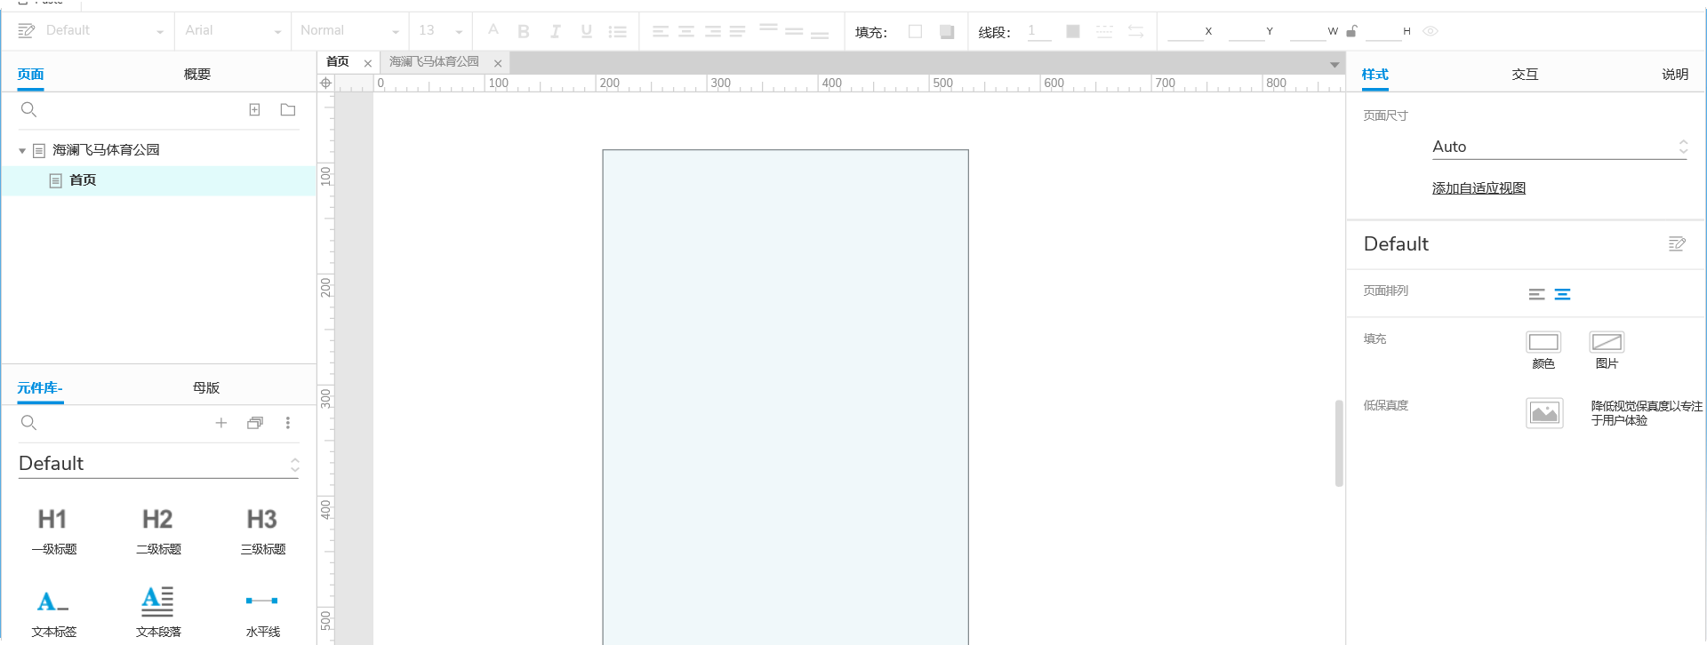




高保真原型核心内容与知识点
3类核心页面绘制
4类核心交互效果
首页搭建
基础容器、导航布局与内容模块填充
马术页设计
业务展示与详情页布局
会员意向页
表单设计与信息采集界面
垂直滑屏
动态面板拖动与回弹
轮播图
多状态循环切换动画
跑马灯
文字水平循环滚动
底部菜单
状态选中与页面跳转
关键技术点梳理
基础元件应用
熟练使用图片、文本标签、矩形等基础组件构建高保真UI。
事件与触发机制
掌握页面加载(OnLoad)、点击(OnClick)、拖动(OnDrag)等核心事件。
动态面板逻辑
深入理解多状态管理、条件判断(Condition)及状态切换动画。
Notes:
首行标题：字体思源宋体 CN Heavy、28号字、蓝色（R0\G0\B102）
一级标题：字体思源黑体 CN Medium、22号字、黑色
二级标题：字体思源黑体 CN Medium、18号字、灰色（R118\G113\B113）
正文内容：字体思源黑体 CN Normal、16-18号字、黑色
忌满屏都是文字，应适当概括、修饰点缀或配图
所有段落行间距为多倍行距1.5，大段文字（超过三整行）叙述时首行缩进2字符
按中文习惯控制收尾字符。标点不得在一行字的开头，公式、字符串不得跨行断开--按中文习惯控制收尾字符
两端对齐，参考模板，段前段后均为0
以上要求均以在模板内进行设置，切勿更改模板。
注意：所有展示内容须在参考线内（红框内）展示，不可出边界。

Slide 4
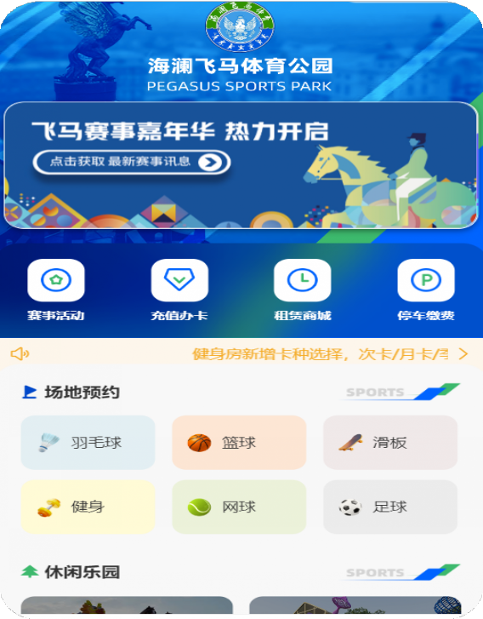







高保真原型前期准备流程
1. 低保真原型绘制
梳理产品逻辑与功能架构，使用线框图快速构建产品骨架，确定页面布局与交互流向。
2. 视觉设计输出切图 UI设计师依据低保真稿进行视觉设计，输出高精度界面设计稿及对应的切图素材。
3. 交互设计替换素材
交互设计师将切图导入Axure，替换原有线框，添加动态交互效果，生成高保真原型。
Notes:
首行标题：字体思源宋体 CN Heavy、28号字、蓝色（R0\G0\B102）
一级标题：字体思源黑体 CN Medium、22号字、黑色
二级标题：字体思源黑体 CN Medium、18号字、灰色（R118\G113\B113）
正文内容：字体思源黑体 CN Normal、16-18号字、黑色
忌满屏都是文字，应适当概括、修饰点缀或配图
所有段落行间距为多倍行距1.5，大段文字（超过三整行）叙述时首行缩进2字符
按中文习惯控制收尾字符。标点不得在一行字的开头，公式、字符串不得跨行断开--按中文习惯控制收尾字符
两端对齐，参考模板，段前段后均为0
以上要求均以在模板内进行设置，切勿更改模板。
注意：所有展示内容须在参考线内（红框内）展示，不可出边界。

Slide 5

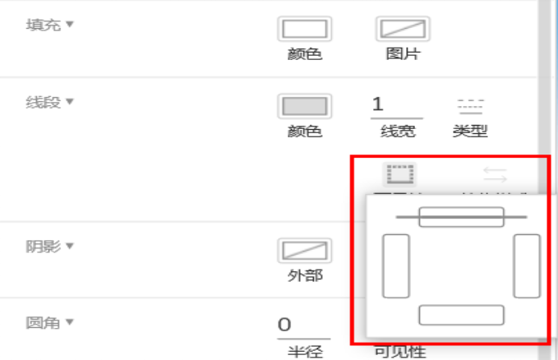



小程序首页基础容器搭建
背景容器尺寸规范
拖入矩形元件作为页面背景，严格设置尺寸为宽 330px、高 644px，以精确模拟移动端小程序的标准显示区域。
Content 动态面板配置
创建核心 "Content" 动态面板并设置多个状态，用于承载首页、分类页等不同功能模块的切换，构建单页应用(SPA)结构。
底部导航视觉样式
导航背景仅保留顶部线宽，文本标签统一采用 #7F7F7F 灰色值与 12px
字号，确保底部菜单视觉层级清晰统一。
Notes:
首行标题：字体思源宋体 CN Heavy、28号字、蓝色（R0\G0\B102）
一级标题：字体思源黑体 CN Medium、22号字、黑色
二级标题：字体思源黑体 CN Medium、18号字、灰色（R118\G113\B113）
正文内容：字体思源黑体 CN Normal、16-18号字、黑色
忌满屏都是文字，应适当概括、修饰点缀或配图
所有段落行间距为多倍行距1.5，大段文字（超过三整行）叙述时首行缩进2字符
按中文习惯控制收尾字符。标点不得在一行字的开头，公式、字符串不得跨行断开--按中文习惯控制收尾字符
两端对齐，参考模板，段前段后均为0
以上要求均以在模板内进行设置，切勿更改模板。
注意：所有展示内容须在参考线内（红框内）展示，不可出边界。

Slide 6

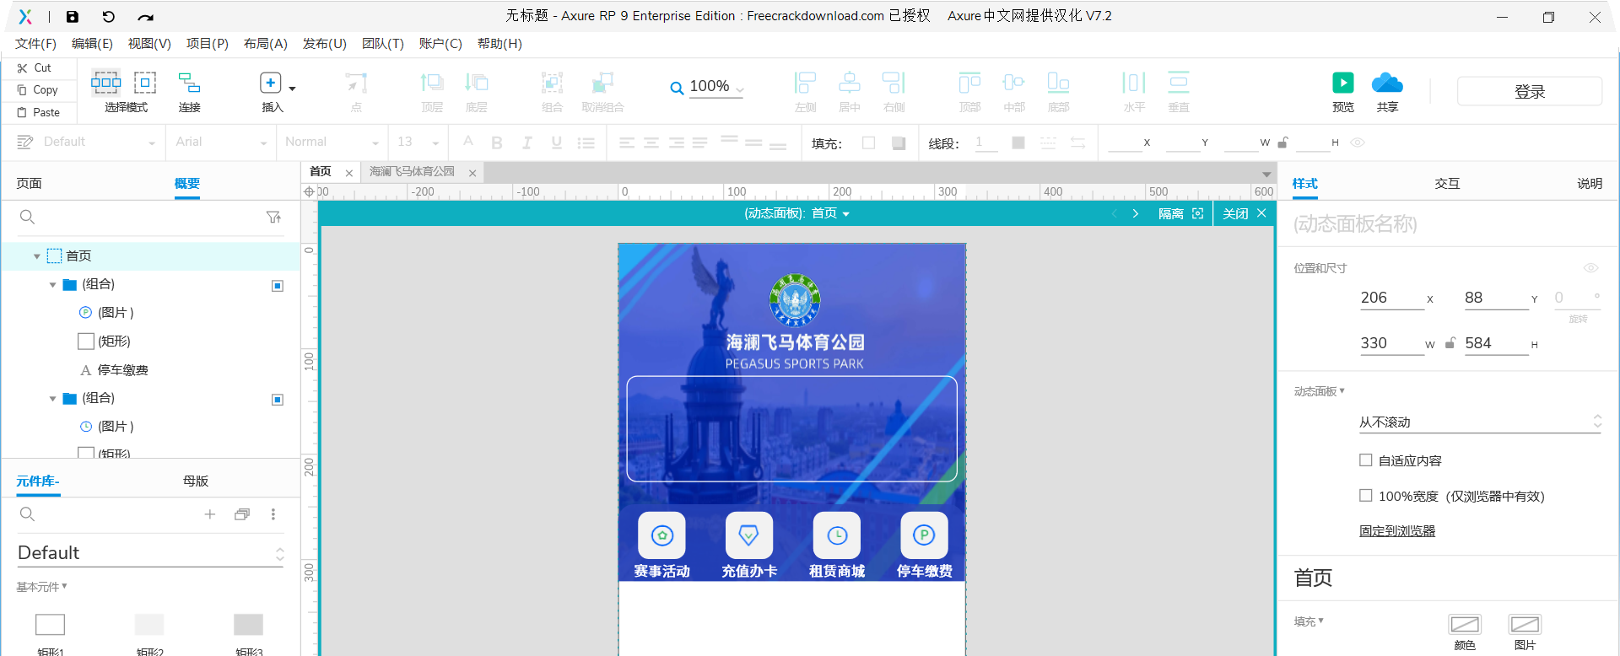








首页内容模块填充
基础视觉元素填充
导入首页背景图作为视觉底层， 顶部精确放置“ 海澜飞马体育公园” Logo，确立应用整体的品牌识别度与视觉基调。
导航与轮播布局
绘制轮播图边框以界定核心展示区，填充中部导航条的各类图标与说明文本，构建清晰且直观的功能入口结构。
动态公告区域预留
在导航条下方规划跑马灯位置，使用矩形背景搭配喇叭图标，为后续实现文字循环滚动的动态公告效果预留空间。
项目六 互联网产品交互设计与开发
高保真原型开发实践
Notes:
首行标题：字体思源宋体 CN Heavy、28号字、蓝色（R0\G0\B102）
一级标题：字体思源黑体 CN Medium、22号字、黑色
二级标题：字体思源黑体 CN Medium、18号字、灰色（R118\G113\B113）
正文内容：字体思源黑体 CN Normal、16-18号字、黑色
忌满屏都是文字，应适当概括、修饰点缀或配图
所有段落行间距为多倍行距1.5，大段文字（超过三整行）叙述时首行缩进2字符
按中文习惯控制收尾字符。标点不得在一行字的开头，公式、字符串不得跨行断开--按中文习惯控制收尾字符
两端对齐，参考模板，段前段后均为0
以上要求均以在模板内进行设置，切勿更改模板。
注意：所有展示内容须在参考线内（红框内）展示，不可出边界。

Slide 7

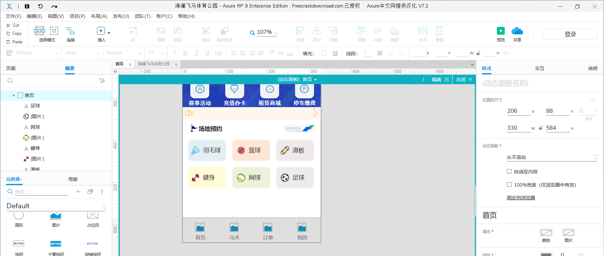




首页场地预约与课程布局
场地预约区搭建
采用左右分栏布局，左侧展示图标，右侧配置多色块运动类型。填充对应的Logo与文本信息，精准设置色彩搭配，确保视觉层次分明。
休闲乐园模块布局
参考场地预约区的设置规范，保持整体设计风格的统一性。合理规划休闲乐园区域的空间分布，完成基础结构与内容的填充。
热门课程展示设计
精心布局热门课程列表，优化图文排版。突出课程名称、教练信息及报名状态，提升用户浏览体验与信息获取效率。
Notes:
首行标题：字体思源宋体 CN Heavy、28号字、蓝色（R0\G0\B102）
一级标题：字体思源黑体 CN Medium、22号字、黑色
二级标题：字体思源黑体 CN Medium、18号字、灰色（R118\G113\B113）
正文内容：字体思源黑体 CN Normal、16-18号字、黑色
忌满屏都是文字，应适当概括、修饰点缀或配图
所有段落行间距为多倍行距1.5，大段文字（超过三整行）叙述时首行缩进2字符
按中文习惯控制收尾字符。标点不得在一行字的开头，公式、字符串不得跨行断开--按中文习惯控制收尾字符
两端对齐，参考模板，段前段后均为0
以上要求均以在模板内进行设置，切勿更改模板。
注意：所有展示内容须在参考线内（红框内）展示，不可出边界。

Slide 8
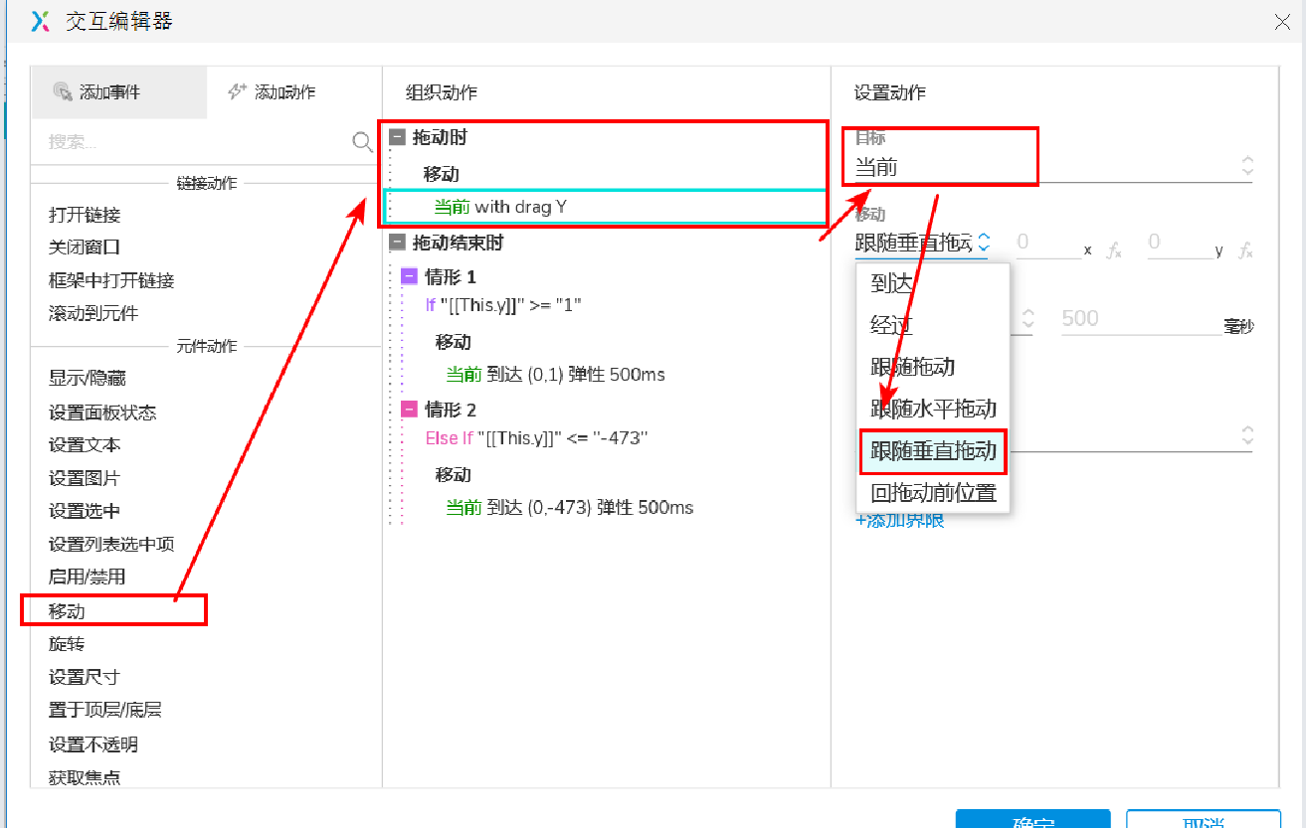



垂直滑屏交互效果制作
Axure RP 9 - Interaction Editor
1
转换为动态面板
选中首页所有内容转换为动态面板，并确认滑动边界坐标。
设置拖动时跟随
添加“拖动时”交互事件，设置动态面板跟随鼠标垂直方向拖动。
3
设置拖动结束复位
设置拖动结束到达顶部或底部边界时，面板自动弹性复位。
Notes:
首行标题：字体思源宋体 CN Heavy、28号字、蓝色（R0\G0\B102）
一级标题：字体思源黑体 CN Medium、22号字、黑色
二级标题：字体思源黑体 CN Medium、18号字、灰色（R118\G113\B113）
正文内容：字体思源黑体 CN Normal、16-18号字、黑色
忌满屏都是文字，应适当概括、修饰点缀或配图
所有段落行间距为多倍行距1.5，大段文字（超过三整行）叙述时首行缩进2字符
按中文习惯控制收尾字符。标点不得在一行字的开头，公式、字符串不得跨行断开--按中文习惯控制收尾字符
两端对齐，参考模板，段前段后均为0
以上要求均以在模板内进行设置，切勿更改模板。
注意：所有展示内容须在参考线内（红框内）展示，不可出边界。

Slide 9

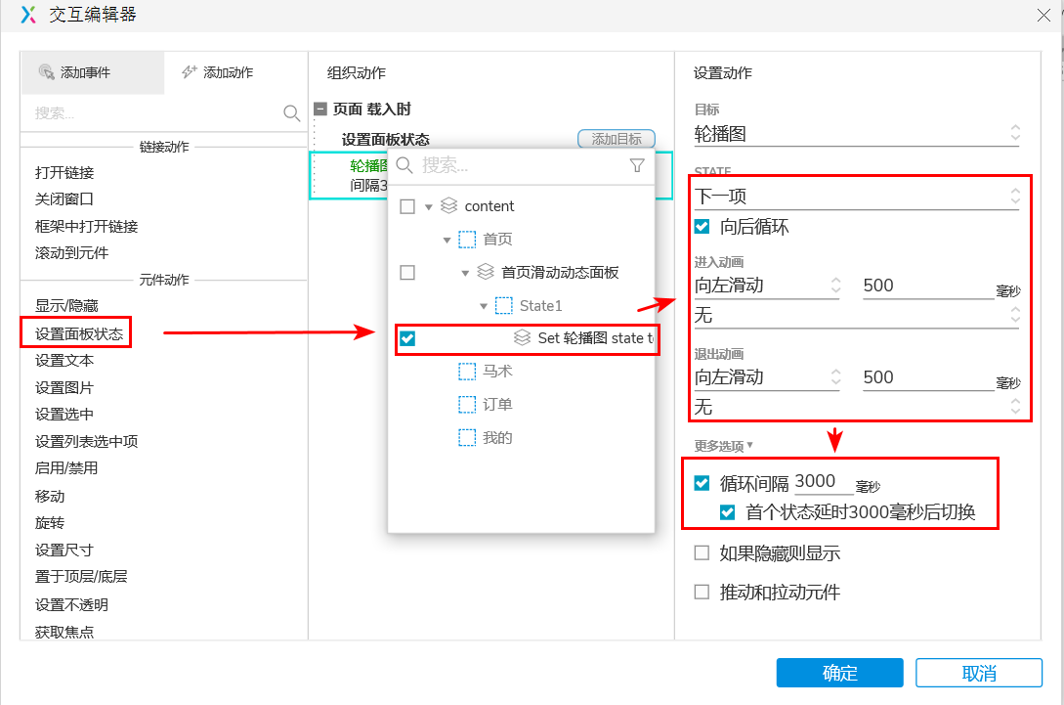


首页轮播图交互实现
新建动态面板状态
将轮播区域转换为动态面板，命名为“轮播图”。编辑面板状态，添加 State1、State2、State3 三个状态，并分别在每个状态中导入对应的轮播海报素材。
配置页面载入交互
点击页面空白处， 在交互窗格中选择 “ 页面载入时” (Page Loaded) 事件。添加 “设置面板状态” 动作，目标指定为“轮播图”面板。
设置循环切换参数
将状态选择为 Next，勾选“向后循环”。设置进入/退出动画为 “向左滑动”，并将循环间隔时间设置为 3000ms。
Notes:
首行标题：字体思源宋体 CN Heavy、28号字、蓝色（R0\G0\B102）
一级标题：字体思源黑体 CN Medium、22号字、黑色
二级标题：字体思源黑体 CN Medium、18号字、灰色（R118\G113\B113）
正文内容：字体思源黑体 CN Normal、16-18号字、黑色
忌满屏都是文字，应适当概括、修饰点缀或配图
所有段落行间距为多倍行距1.5，大段文字（超过三整行）叙述时首行缩进2字符
按中文习惯控制收尾字符。标点不得在一行字的开头，公式、字符串不得跨行断开--按中文习惯控制收尾字符
两端对齐，参考模板，段前段后均为0
以上要求均以在模板内进行设置，切勿更改模板。
注意：所有展示内容须在参考线内（红框内）展示，不可出边界。

Slide 10

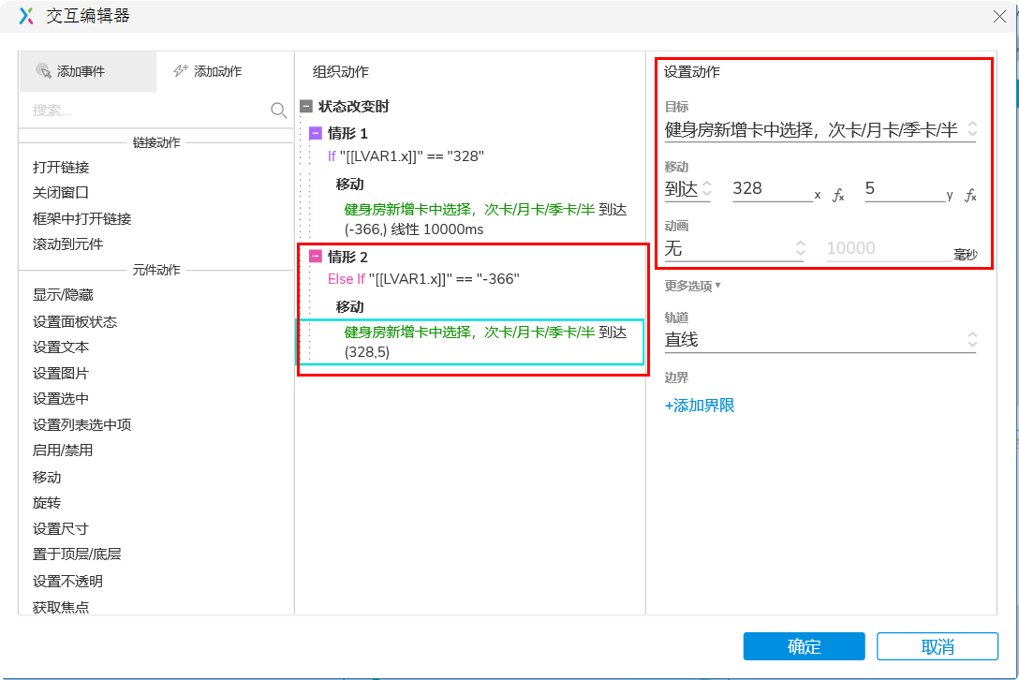




跑马灯循环动画制作
1
转换动态面板
将文本标签与背景组合转换为“内容动态面板”，设置初始位置在可视区域右侧，为滚动做准备。
Axure 交互编辑器 - 循环逻辑设置
2
配置循环引擎
新建空白“循环面板”并设置2个状态，利用“页面载入时”触发状态循环切换（间隔 1000ms）作为计时器。
3
添加滚动交互
在状态改变时添加“移动”动作，设置文本面板沿X轴向左移动（如移至-366），使用线性动画（10000ms）。
4
实现边界复位
当文本移出左侧边界后，设置立即复位至右侧起始点（如坐标328），实现无缝循环播放效果。
图示：设置文本向左滚动的循环效果参数配置
Notes:
首行标题：字体思源宋体 CN Heavy、28号字、蓝色（R0\G0\B102）
一级标题：字体思源黑体 CN Medium、22号字、黑色
二级标题：字体思源黑体 CN Medium、18号字、灰色（R118\G113\B113）
正文内容：字体思源黑体 CN Normal、16-18号字、黑色
忌满屏都是文字，应适当概括、修饰点缀或配图
所有段落行间距为多倍行距1.5，大段文字（超过三整行）叙述时首行缩进2字符
按中文习惯控制收尾字符。标点不得在一行字的开头，公式、字符串不得跨行断开--按中文习惯控制收尾字符
两端对齐，参考模板，段前段后均为0
以上要求均以在模板内进行设置，切勿更改模板。
注意：所有展示内容须在参考线内（红框内）展示，不可出边界。

Slide 11
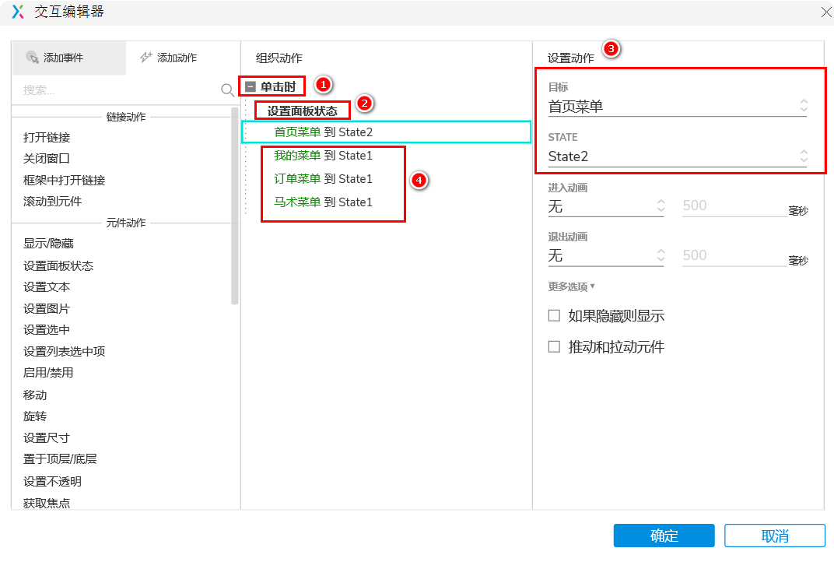


底部菜单交互配置
菜单转动态面板配置
将底部菜单转换为动态面板，为其设置“初始”与“选中”两个状态。分别导入对应的图标与文字素材，构建基础交互结构，为后续的状态切换做好准备。
Axure Interaction Editor
页面载入默认选中逻辑
在“页面载入时”交互事件中，强制设置首页菜单的动态面板状态为“选中”，其余菜单保持“初始”状态，确保用户进入小程序时视觉焦点默认定位在首页。
单击切换状态与页面跳转
配置“鼠标单击时”事件：当前点击菜单切换至选中状态，其余复位。同时设置页面跳转逻辑，连接马术、会员等不同功能板块，实现完整的导航功能。
Notes:
首行标题：字体思源宋体 CN Heavy、28号字、蓝色（R0\G0\B102）
一级标题：字体思源黑体 CN Medium、22号字、黑色
二级标题：字体思源黑体 CN Medium、18号字、灰色（R118\G113\B113）
正文内容：字体思源黑体 CN Normal、16-18号字、黑色
忌满屏都是文字，应适当概括、修饰点缀或配图
所有段落行间距为多倍行距1.5，大段文字（超过三整行）叙述时首行缩进2字符
按中文习惯控制收尾字符。标点不得在一行字的开头，公式、字符串不得跨行断开--按中文习惯控制收尾字符
两端对齐，参考模板，段前段后均为0
以上要求均以在模板内进行设置，切勿更改模板。
注意：所有展示内容须在参考线内（红框内）展示，不可出边界。

Slide 12


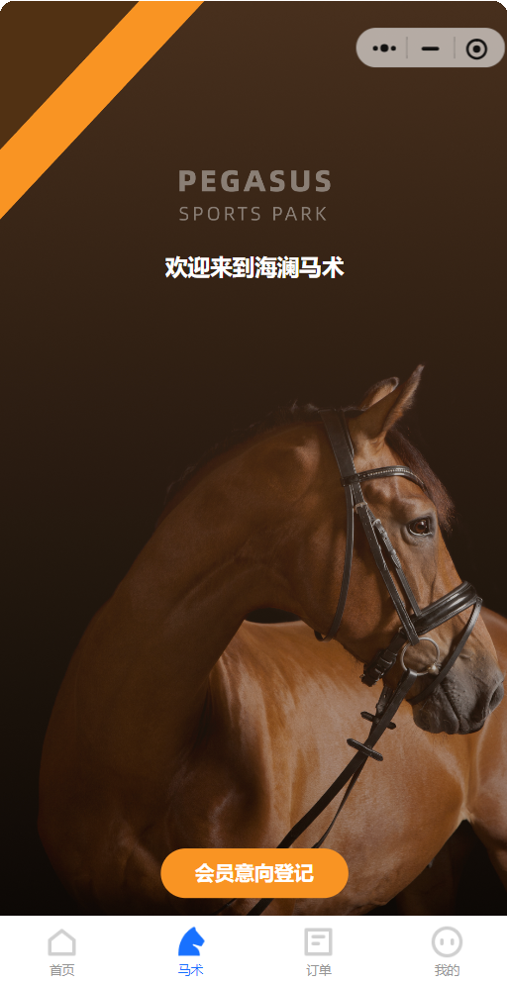
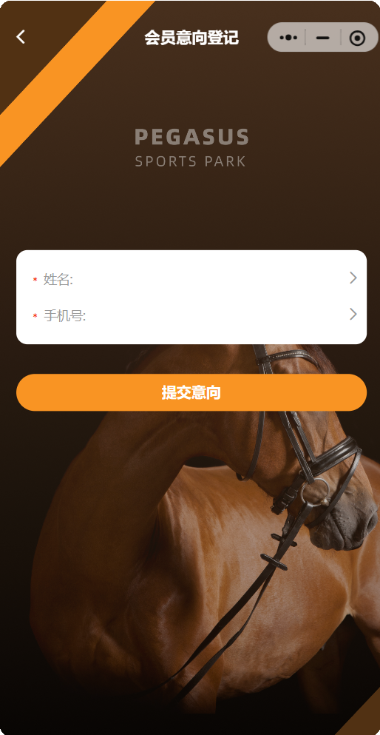



马术页与会员意向页绘制
马术页面视觉呈现
页面核心展示高清马匹轮播图，中间区域配置品牌标识与欢迎语，底部集成标准导航栏，通过视觉元素构建沉浸式马术氛围。
会员意向登记功能
设计简洁清晰的表单结构，包含姓名与手机号输入框，底部设置醒目的提交按钮，背景融入低透明度马术元素，提升填写体验。
Notes:
首行标题：字体思源宋体 CN Heavy、28号字、蓝色（R0\G0\B102）
一级标题：字体思源黑体 CN Medium、22号字、黑色
二级标题：字体思源黑体 CN Medium、18号字、灰色（R118\G113\B113）
正文内容：字体思源黑体 CN Normal、16-18号字、黑色
忌满屏都是文字，应适当概括、修饰点缀或配图
所有段落行间距为多倍行距1.5，大段文字（超过三整行）叙述时首行缩进2字符
按中文习惯控制收尾字符。标点不得在一行字的开头，公式、字符串不得跨行断开--按中文习惯控制收尾字符
两端对齐，参考模板，段前段后均为0
以上要求均以在模板内进行设置，切勿更改模板。
注意：所有展示内容须在参考线内（红框内）展示，不可出边界。

Slide 13

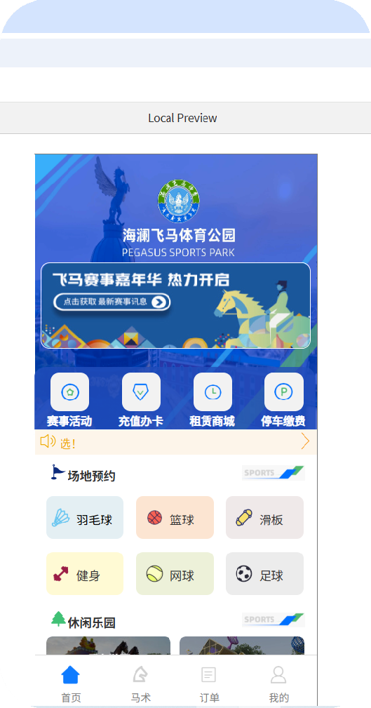





小程序高保真原型最终效果
UI 界面高度还原
成功构建了海澜飞马体育公园小程序的首页界面，整合了轮播图、跑马灯公告、功能入口及底部导航，视觉风格统一，色彩搭配和谐。
交互逻辑闭环
实现了页面间的顺畅跳转与状态切换。底部菜单点击反馈精准，动态面板根据用户操作实时响应，垂直滑屏效果流畅自然，模拟真实APP体验。
核心功能模块落地
赛事活动报名、场地在线预约、休闲乐园展示等核心业务流程路径清晰。通过高保真原型，直观验证了功能布局的合理性与易用性。
Notes:
首行标题：字体思源宋体 CN Heavy、28号字、蓝色（R0\G0\B102）
一级标题：字体思源黑体 CN Medium、22号字、黑色
二级标题：字体思源黑体 CN Medium、18号字、灰色（R118\G113\B113）
正文内容：字体思源黑体 CN Normal、16-18号字、黑色
忌满屏都是文字，应适当概括、修饰点缀或配图
所有段落行间距为多倍行距1.5，大段文字（超过三整行）叙述时首行缩进2字符
按中文习惯控制收尾字符。标点不得在一行字的开头，公式、字符串不得跨行断开--按中文习惯控制收尾字符
两端对齐，参考模板，段前段后均为0
以上要求均以在模板内进行设置，切勿更改模板。
注意：所有展示内容须在参考线内（红框内）展示，不可出边界。

Slide 14









原型评审核心意义与维度
连接创意与现实
原型评审是连接产品创意与开发实现的桥梁。通过多维度的评审，团队可以提前发现潜在问题，验证设计假设，并进行针对性优化，从而保障产品高质量落地。
用户体验
User Experience
业务逻辑
Business Logic
功能实现
Functionality
评审核心
Review Core
视觉设计
Visual Design
技术可行性
Feasibility
团队协作评审现场
Notes:
首行标题：字体思源宋体 CN Heavy、28号字、蓝色（R0\G0\B102）
一级标题：字体思源黑体 CN Medium、22号字、黑色
二级标题：字体思源黑体 CN Medium、18号字、灰色（R118\G113\B113）
正文内容：字体思源黑体 CN Normal、16-18号字、黑色
忌满屏都是文字，应适当概括、修饰点缀或配图
所有段落行间距为多倍行距1.5，大段文字（超过三整行）叙述时首行缩进2字符
按中文习惯控制收尾字符。标点不得在一行字的开头，公式、字符串不得跨行断开--按中文习惯控制收尾字符
两端对齐，参考模板，段前段后均为0
以上要求均以在模板内进行设置，切勿更改模板。
注意：所有展示内容须在参考线内（红框内）展示，不可出边界。

Slide 15








原型优化原则与实施方法
明确优先级
用户参与
跨部门协作
根据业务价值和开发成本，分阶段实施功能，确保核心路径优先跑 通，避免资源分散。
邀请真实用户进行可用性测试，持续收集反馈，基于客观数据而非主观臆断进行迭代。
设计、开发、测试多方协同，统一产品认知，减少沟通壁垒，共同推进项目进度。
注重细节
保持灵活性
文档记录
打磨交互微动效、文案提示与异常状态处理，追求极致的用户体验与统一的视觉规范。
为产品架构预留扩展空间，灵活应对市场变化，支持未来的功能新增与业务调整。
及时沉淀设计规范、交互逻辑变更与开发经验，形成知识库，便于团队传承与维护。
持续迭代优化
连接创意与现实，通过多维度的评审与优化，保障产品从设计到开发的高质量落地。
Notes:
首行标题：字体思源宋体 CN Heavy、28号字、蓝色（R0\G0\B102）
一级标题：字体思源黑体 CN Medium、22号字、黑色
二级标题：字体思源黑体 CN Medium、18号字、灰色（R118\G113\B113）
正文内容：字体思源黑体 CN Normal、16-18号字、黑色
忌满屏都是文字，应适当概括、修饰点缀或配图
所有段落行间距为多倍行距1.5，大段文字（超过三整行）叙述时首行缩进2字符
按中文习惯控制收尾字符。标点不得在一行字的开头，公式、字符串不得跨行断开--按中文习惯控制收尾字符
两端对齐，参考模板，段前段后均为0
以上要求均以在模板内进行设置，切勿更改模板。
注意：所有展示内容须在参考线内（红框内）展示，不可出边界。

Slide 16


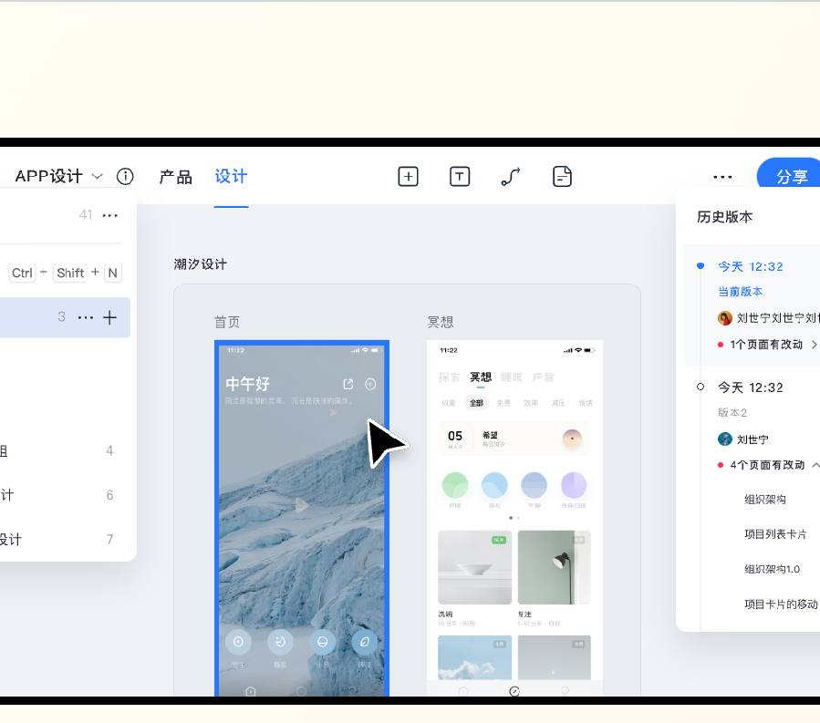




Axure团队协作蓝湖托管平台
Axure Cloud 使用痛点
服务器位于海外，访问速度慢且不稳定，团队协作效率低，分享链接常无法打开。
lanhuapp.com
蓝湖托管解决方案
国内服务器高速稳定，无缝对接Axure，支持自动标注与全流程协作，大幅提升交付效率。
面向多角色的协作价值
产品经理 Product Manager
一键上传原型，自动生成版本历史，文档在线评审与管理更高效。
设计师 UI/UX Designer
自动标注切图，设计图与原型逻辑关联，确保设计规范精准落地。
Notes:
首行标题：字体思源宋体 CN Heavy、28号字、蓝色（R0\G0\B102）
一级标题：字体思源黑体 CN Medium、22号字、黑色
二级标题：字体思源黑体 CN Medium、18号字、灰色（R118\G113\B113）
正文内容：字体思源黑体 CN Normal、16-18号字、黑色
忌满屏都是文字，应适当概括、修饰点缀或配图
所有段落行间距为多倍行距1.5，大段文字（超过三整行）叙述时首行缩进2字符
按中文习惯控制收尾字符。标点不得在一行字的开头，公式、字符串不得跨行断开--按中文习惯控制收尾字符
两端对齐，参考模板，段前段后均为0
以上要求均以在模板内进行设置，切勿更改模板。
注意：所有展示内容须在参考线内（红框内）展示，不可出边界。

Slide 17






蓝湖团队协作操作步骤
1. 安装登录
下载并安装蓝湖Axure客户端，使用账号完成登录。
2. 创建团队
新建团队空间与项目文件夹，配置成员权限。
3. 上传文档
通过插件将Axure原型一键发布至蓝湖云端。
4. 分享查看
生成分享链接，团队成员在线查看并打点评论。
5. 版本管理
自动记录历史版本，支持随时回溯与对比。
全流程协作价值
通过规范化的五步操作流程，蓝湖平台有效解决了传统原型分发困难、版本混乱的问题。它连接了产品经理、设计师与开发工程师，确保团队始终基于最新、最准确的原型文档进行开发与沟通。
Notes:
首行标题：字体思源宋体 CN Heavy、28号字、蓝色（R0\G0\B102）
一级标题：字体思源黑体 CN Medium、22号字、黑色
二级标题：字体思源黑体 CN Medium、18号字、灰色（R118\G113\B113）
正文内容：字体思源黑体 CN Normal、16-18号字、黑色
忌满屏都是文字，应适当概括、修饰点缀或配图
所有段落行间距为多倍行距1.5，大段文字（超过三整行）叙述时首行缩进2字符
按中文习惯控制收尾字符。标点不得在一行字的开头，公式、字符串不得跨行断开--按中文习惯控制收尾字符
两端对齐，参考模板，段前段后均为0
以上要求均以在模板内进行设置，切勿更改模板。
注意：所有展示内容须在参考线内（红框内）展示，不可出边界。

Slide 18

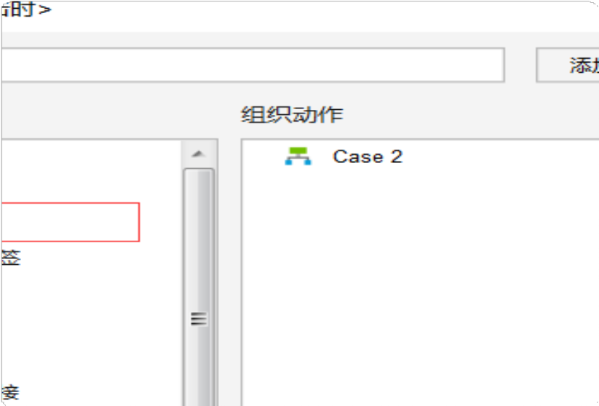

课程知识点总结
高保真页面绘制
掌握图片、矩形等基础元件运用，结合视觉素材完成首页、马术页及会员意向页的精准布局，实现从低保真到高保真的视觉还原。
动态面板复杂交互
深入理解动态面板状态切换逻辑，熟练实现垂直滑屏拖动、轮播图自动切换、跑马灯循环滚动及底部菜单跳转等核心交互效果。
团队协作与评审优化
掌握蓝湖平台的高效协作流程，明确原型评审的五大维度，遵循优先级明确、持续迭代等优化原则，保障产品设计的高质量落地。
Notes:
首行标题：字体思源宋体 CN Heavy、28号字、蓝色（R0\G0\B102）
一级标题：字体思源黑体 CN Medium、22号字、黑色
二级标题：字体思源黑体 CN Medium、18号字、灰色（R118\G113\B113）
正文内容：字体思源黑体 CN Normal、16-18号字、黑色
忌满屏都是文字，应适当概括、修饰点缀或配图
所有段落行间距为多倍行距1.5，大段文字（超过三整行）叙述时首行缩进2字符
按中文习惯控制收尾字符。标点不得在一行字的开头，公式、字符串不得跨行断开--按中文习惯控制收尾字符
两端对齐，参考模板，段前段后均为0
以上要求均以在模板内进行设置，切勿更改模板。
注意：所有展示内容须在参考线内（红框内）展示，不可出边界。

Slide 19

PROJECT 06: HIGH-FIDELITY PROTOTYPE DEVELOPMENT
以匠心致初心，创造极致用户体验
THANKS FOR WATCHING

Slide 20





THANK YOU
感谢观看!
主讲人：马胜铭
时间：2026年

